Slide 1
КЕГЭ’2024
№ 6
Определение результатов работы простейших алгоритмов
Крюкова Наталья Юрьевна
МОУ Ликино-Дулёвский лицей

Slide 2
Что проверяется
Определение возможных результатов работы простейших алгоритмов управления исполнителями и вычислительных алгоритмов
Что необходимо знать:
Формулы для вычисления суммы арифметической прогрессии
Формулы для вычисления расстояния между двумя точками по их координатам
Формулы для вычисления площади различных фигур
Базовую геометрию
Формулу Пика
Что сумма внутренних углов правильного многоугольника с n сторонами равна (n-2)*180

Slide 3
Что нужно контролировать
Импорт библиотеки (from turtle import*)
Установить направление – по умолчанию черепашка смотрит вправо (вдоль оси абсцисс). В заданиях же обычно черепашка смотрит вверх (вдоль оси ординат). Необходимо написать перед основным алгоритмом команду – lt(90)
Следить за состоянием хвоста – обычно в задачах хвост опущен, также как и в Python по умолчанию – up() или down()
Масштаб – черепашка рисует по пикселям. Рассмотреть целочисленные точки без увеличения нереально. Поэтому необходимо увеличивать масштаб, умножая все перемещения на одинаковый коэффициент. После чего вывести эти точки в окне, также перемещая черепашку на этот коэффициент. Например, если черепашка движется на 90 вперед, затем поворачивается направо на 90 градусов и проходит еще на 20 вперед, то:
k=30
fd(90*k)
lt(90)
fd(2*k)
Размер окна – рисунок может выйти за пределы окна. Чтобы прокручивать рисунок, можно увеличить размер полотна с помощью команды screensize(x,y)

Slide 4
screensize(x,y) – размеры окна tracer() – включение/отключение анимации пера forward(Количество шагов) — движение вперёд на заданное количество шагов; backward(Количество шагов) — движение назад на заданное количество шагов; right(Угол) — поворот направо на заданный угол; left(Угол) — поворот налево на заданный угол; color(Цвет пера, Цвет заливки) — устанавливает цвет пера и заливки; goto(X, Y) — перемещается на точку с координатами X, Y; dot(Размер, Цвет) — рисует точку в текущей позиции; speed(Скорость) — устанавливает скорость перемещения главного героя (от 0 до 10); xcor() — возвращает текущую координату по X; ycor() — возвращает текущую координату по Y; up() — поднимает “перо” (другими словами, перестаёт оставлять за собой след); down() — опускает “перо” (другими словами, начинает оставлять за собой след); begin_fill() — начинает заливку контура; end_fill() — прекращает заливку контура; done() — завершает работу программы.
Основные команды Python для решение задание № 6

Slide 5
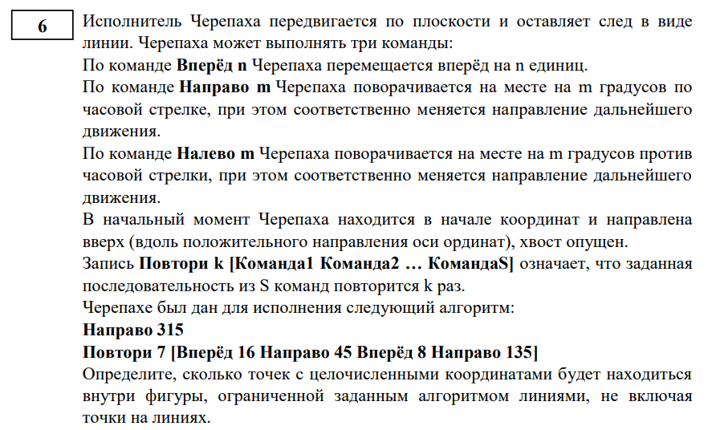
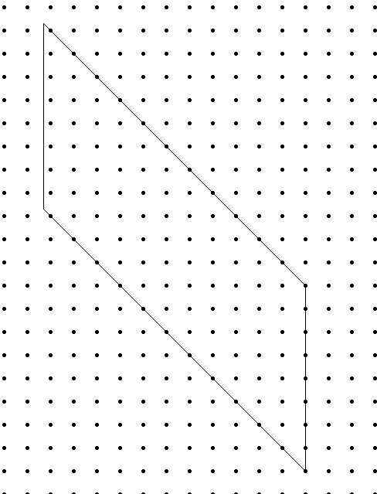
from turtle import *
tracer (0)
screensize (3000,3000)
k = 30
left (90)
right (315)
for i in range (7):
forward (16*k)
right (45)
forward (8*k)
right (135)
up ()
for x in range (-50,50):
for y in range (-50,50):
goto (x*k,y*k)
dot (5)
done ()

Slide 6
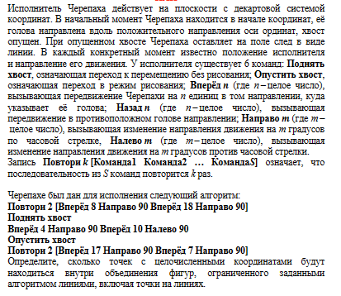
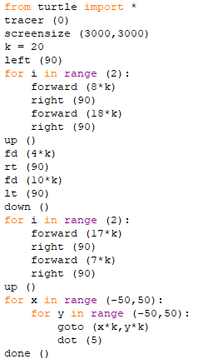
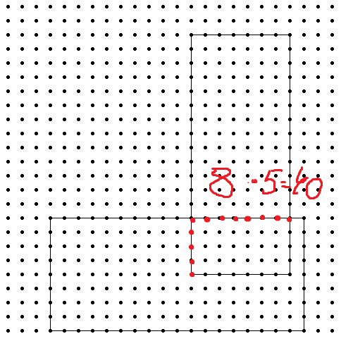
from turtle import *
tracer (0)
screensize (3000,3000)
k = 20
left (90)
for i in range (2):
forward (8*k)
right (90)
forward (18*k)
right (90)
up ()
fd (4*k)
rt (90)
fd (10*k)
lt (90)
down ()
for i in range (2):
forward (17*k)
right (90)
forward (7*k)
right (90)
up ()
for x in range (-50,50):
for y in range (-50,50):
goto (x*k,y*k)
dot (5)
done ()

Slide 7
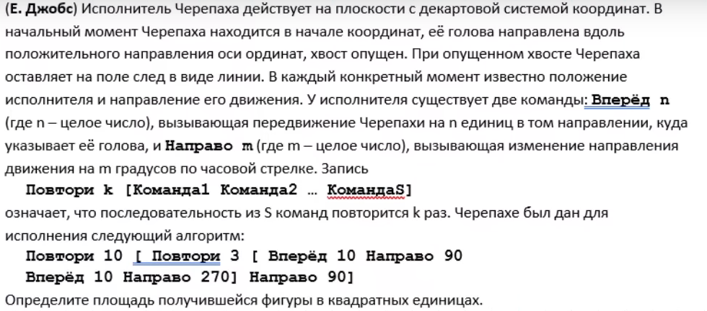
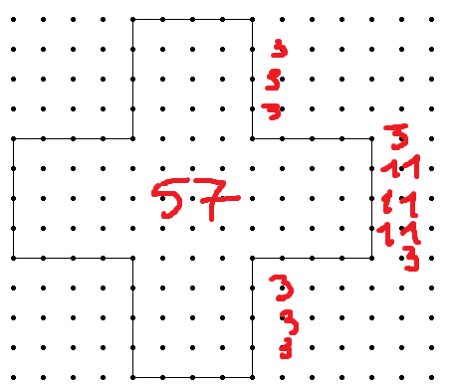
from turtle import *
tracer (0)
screensize (3000,3000)
k = 30
left (90)
for i in range (7):
right (90)
forward (4*k)
for j in range (2):
left (90)
forward (4*k)
up ()
for x in range (-50,50):
for y in range (-50,50):
goto (x*k,y*k)
dot (5)
update()

Slide 8
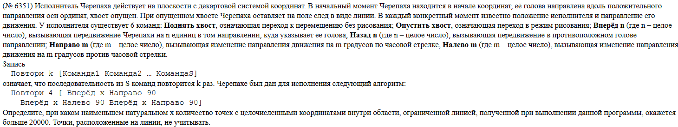
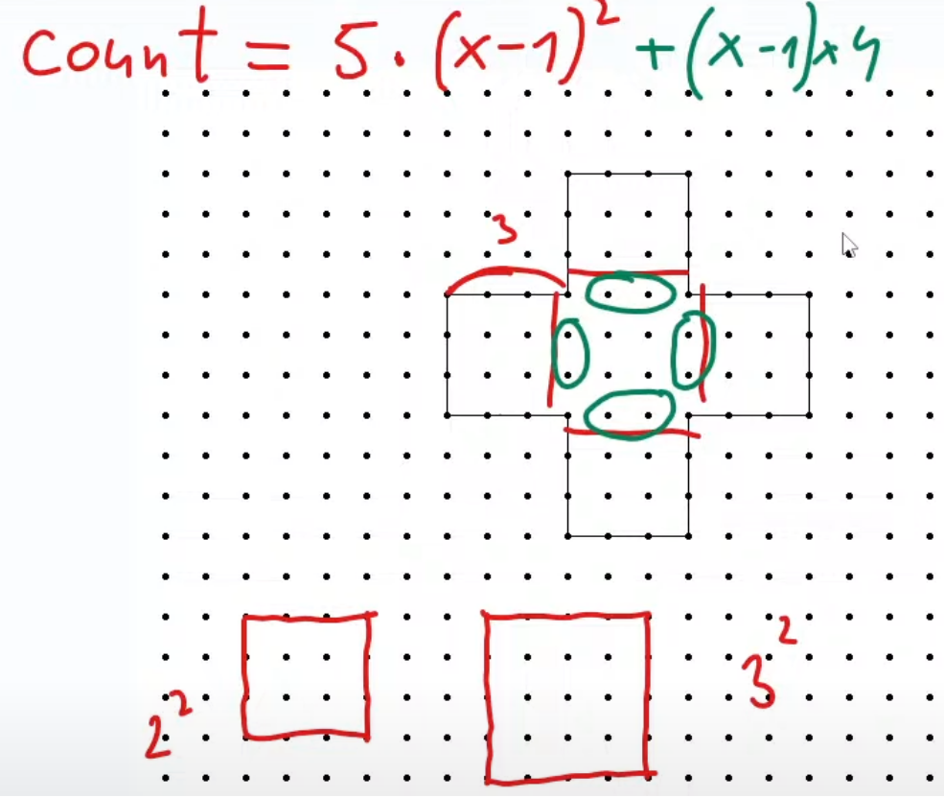
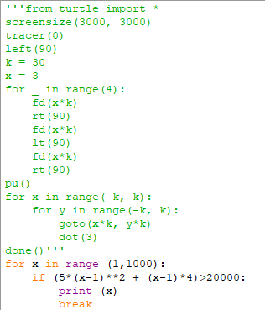
from turtle import *
screensize(3000, 3000)
tracer(0)
left(90)
k = 30
x = 3
for _ in range(4):
fd(x*k)
rt(90)
fd(x*k)
lt(90)
fd(x*k)
rt(90)
pu()
for x in range(-k, k):
for y in range(-k, k):
goto(x*k, y*k)
dot(3)
done()
for x in range (1,1000):
if (5*(x-1)**2 + (x-1)*4)>20000:
print (x)
break

Slide 9
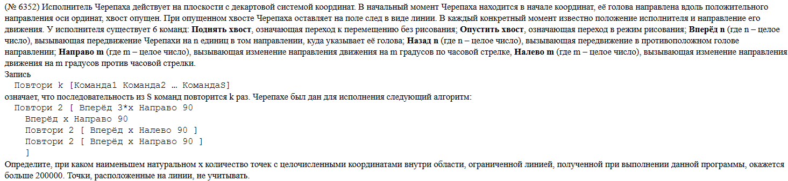
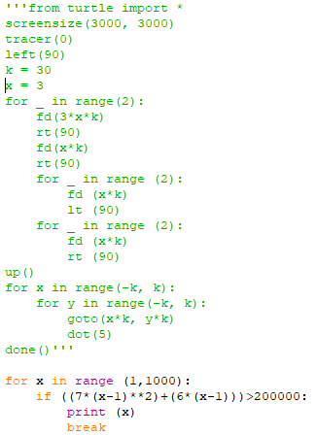
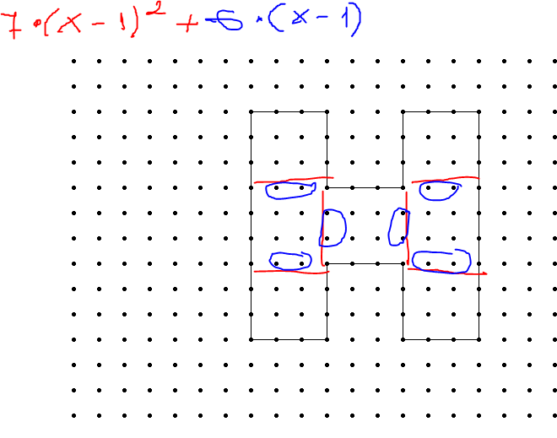
from turtle import *
screensize(3000, 3000)
tracer(0)
left(90)
k = 30
x = 3
for _ in range(2):
fd(3*x*k)
rt(90)
fd(x*k)
rt(90)
for _ in range (2):
fd (x*k)
lt (90)
for _ in range (2):
fd (x*k)
rt (90)
up()
for x in range(-k, k):
for y in range(-k, k):
goto(x*k, y*k)
dot(5)
done()
for x in range (1,1000):
if ((7*(x-1)**2)+(6*(x-1)))>200000:
print (x)
break

Slide 10
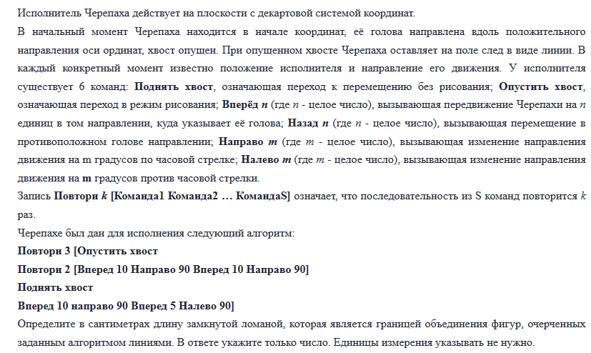
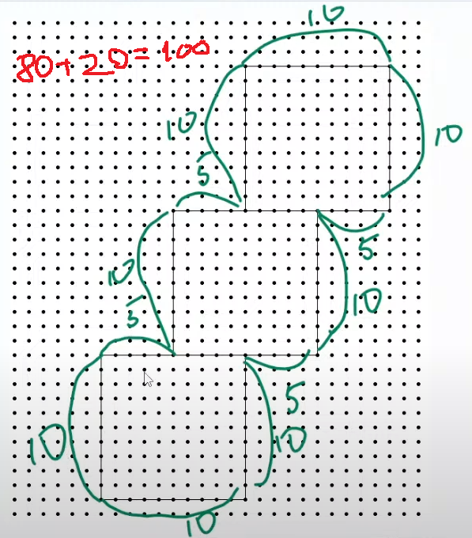
from turtle import *
screensize(3000, 3000)
tracer(0)
left(90)
pu()
k = 30
for _ in range(3):
pd()
for _ in range (2):
fd (10*k)
rt (90)
fd (10*k)
rt (90)
pu()
fd (10*k)
rt (90)
fd (5*k)
lt (90)
pu()
for x in range(-k, k):
for y in range(-k, k):
goto(x*k, y*k)
dot(5)
done()

